Slide 1
Group 14
Waterfall
6230123921 Thitaree Setwipattanachai
6230252121 Tarm Kalavantavanich
6231301421 Kanokpich Chaiyawan
6231304321 Kittipong Deevee
6231307221 Jirawat Kusalangkurwat
6231333521 Nopdanai Sayamnet
6231353021 Raviporn Akekunanon
6231372021 Atiwat Deepo

Slide 2
MedMyDay
Group 14 Waterfall
Software Engineering II, 2/2021

Slide 3
Contents
01
02
Project Overview
Sprint 1 SW demo & Burndown chart
03
04
Sprint 1 Daily Scrum meeting
Sprint 2 Backlog

Slide 4
Project Overview
01

Slide 5
Project Overview
Due to Covid-19 Pandemic, people felt uncomfortable going to hospitals
Teleconsultation provides a safer and a more convenient way to receive treatments without having to wait for queue
Better healthcare experience

Slide 6
Problems
Have few choices of physicians and no freedom on selecting one.
Patients don’t want to risk themselves in the COVID-19 situation by going to the health center.
Self diagnosis may not come to the right conclusion.
Patients feel inconvenient waiting in the queue at the health center
Poor appointment system

Slide 7
Sprint 1 SW demo
& Burndown chart
02
Notes:
ปุญญ์

Slide 8
Sprint 1 Goal
Deliver whole of the matching system
and some part of the registration system
Notes:
ปุญญ์

Slide 9
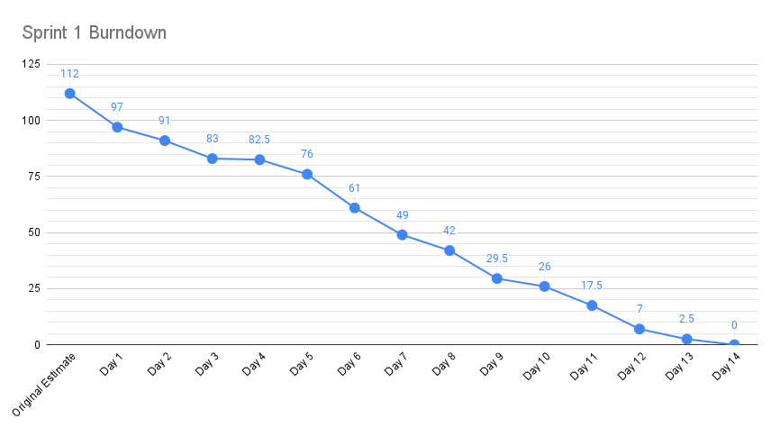
Burndown Chart
งานวิชาอื่นเยอะมาก (เกือบทุกวิชา) ยังปรับตัวไม่ได้ เลยแทบไม่มีใครมาทำงานเลย + งานติดคอขวดที่บาง task ทำให้ทำต่อไม่ได้
งานเหมือนไม่ลดลงเลย เพราะว่าต้องทำ Omise แล้วใช้เวลาอ่าน Document นานกว่าที่คิด
+ มีคนไปฉีดวัคซีนเลยหยุดงาน 1 วัน
Notes:
ปุญญ์

Slide 10
DEMO
Notes:
ทราย ก้ำ ปูน

Slide 11
Sprint 1 (Almost) Daily
Scrum meeting
03
Notes:
ต้อง 11-16

Slide 12
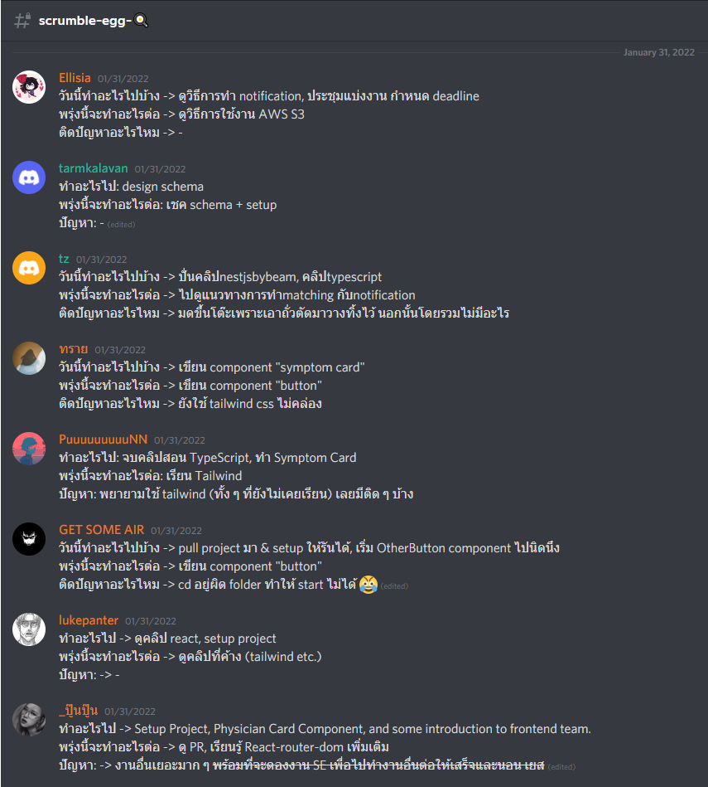
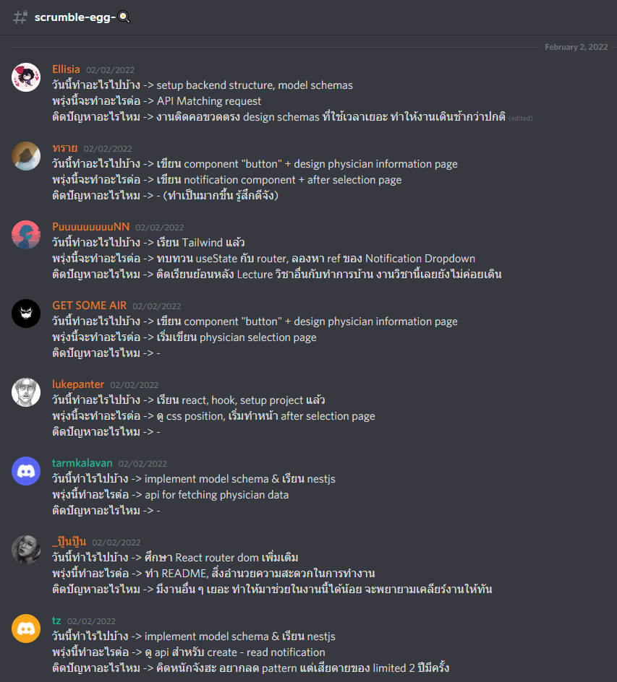

Slide 13
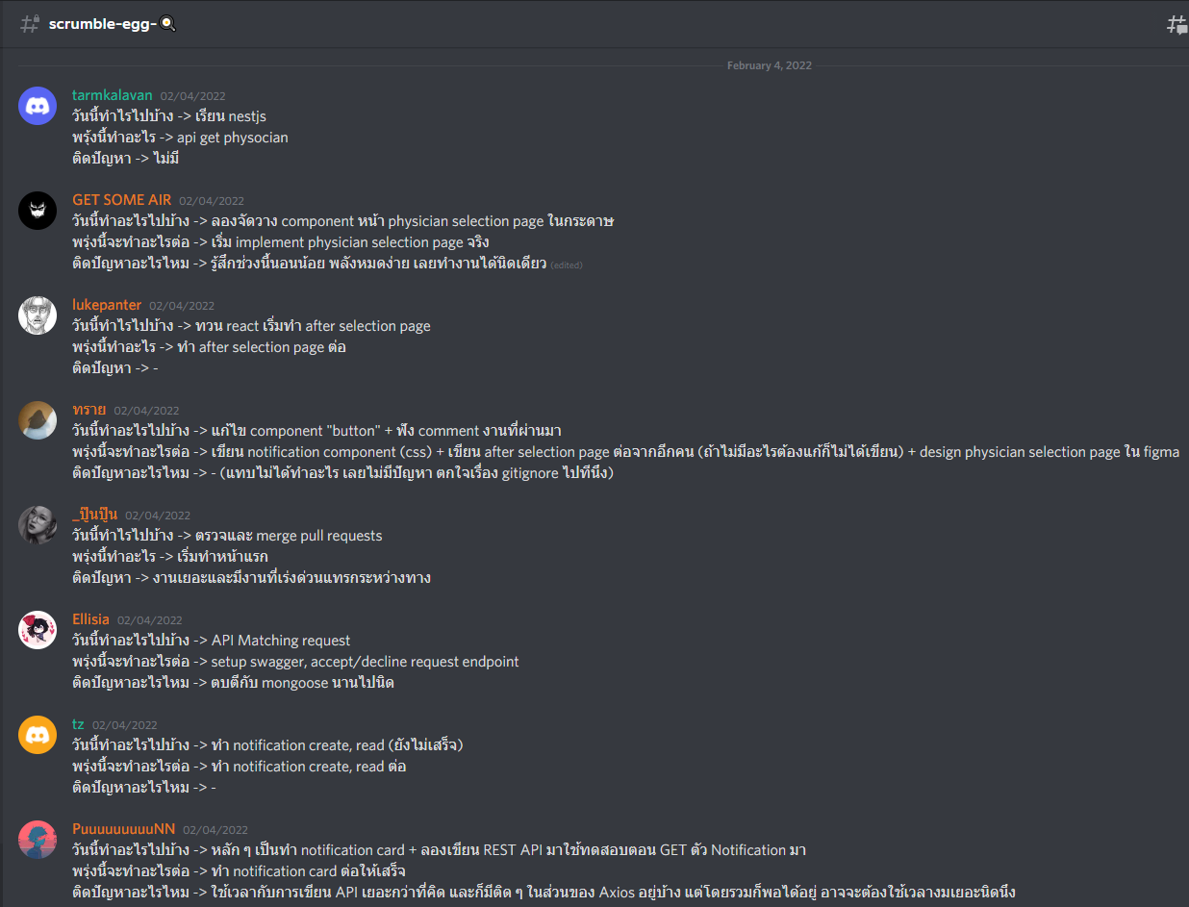

Slide 14
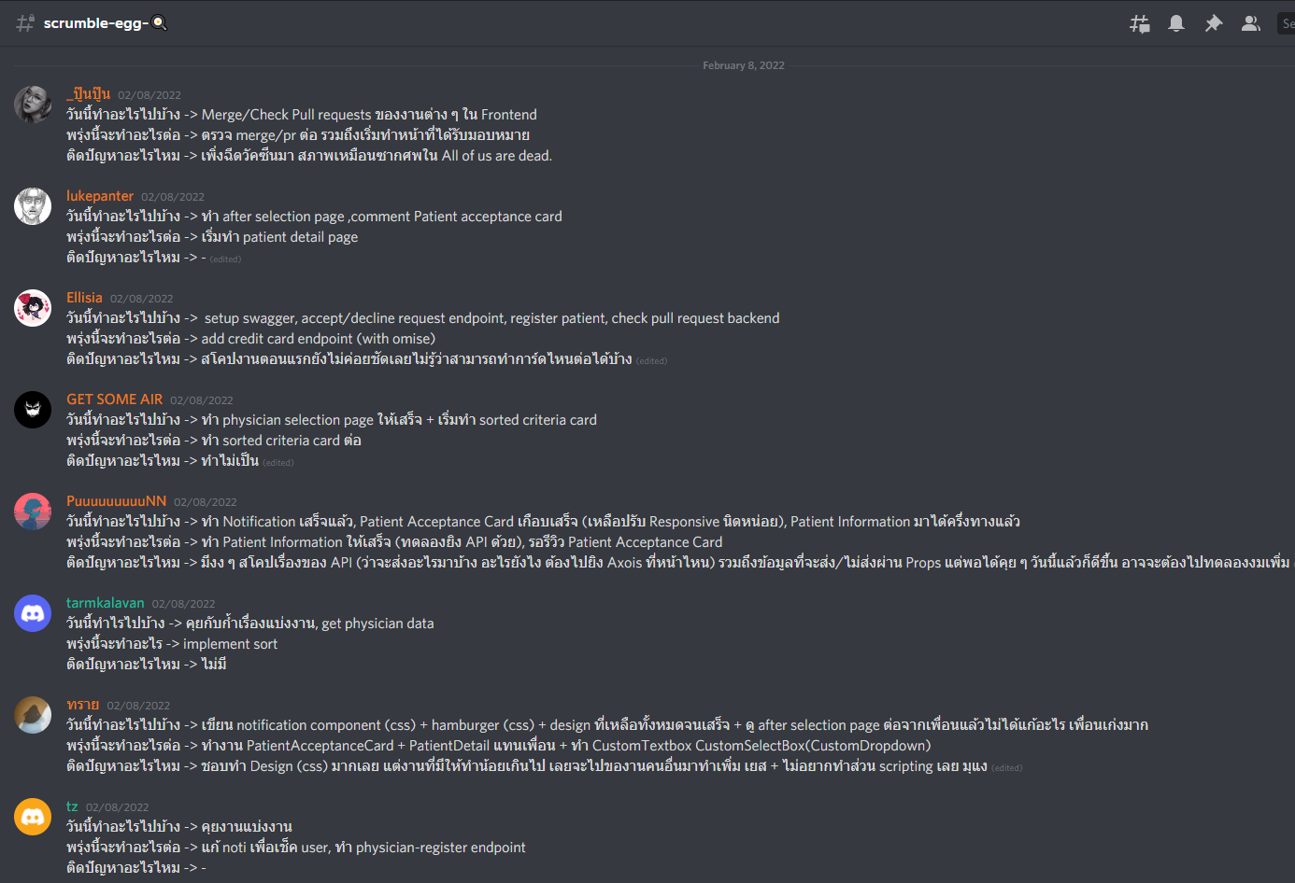

Slide 15
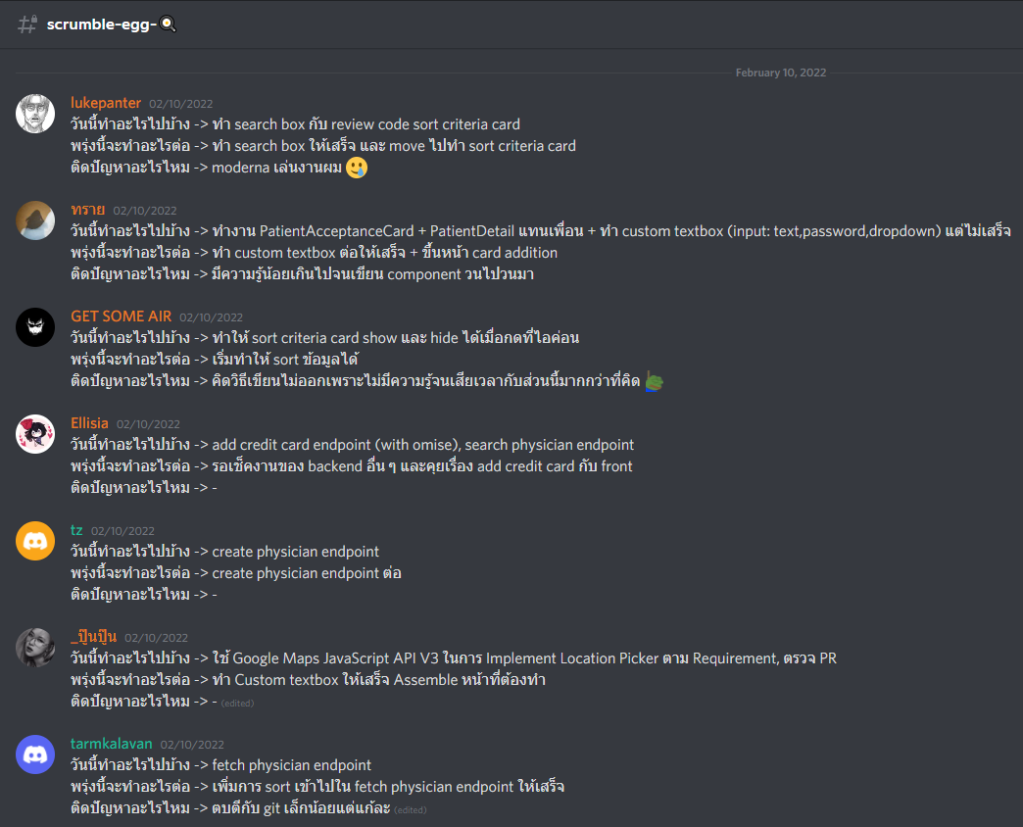

จำหน่าย 1 นายเพราะตายจากวัคซีน

Slide 16
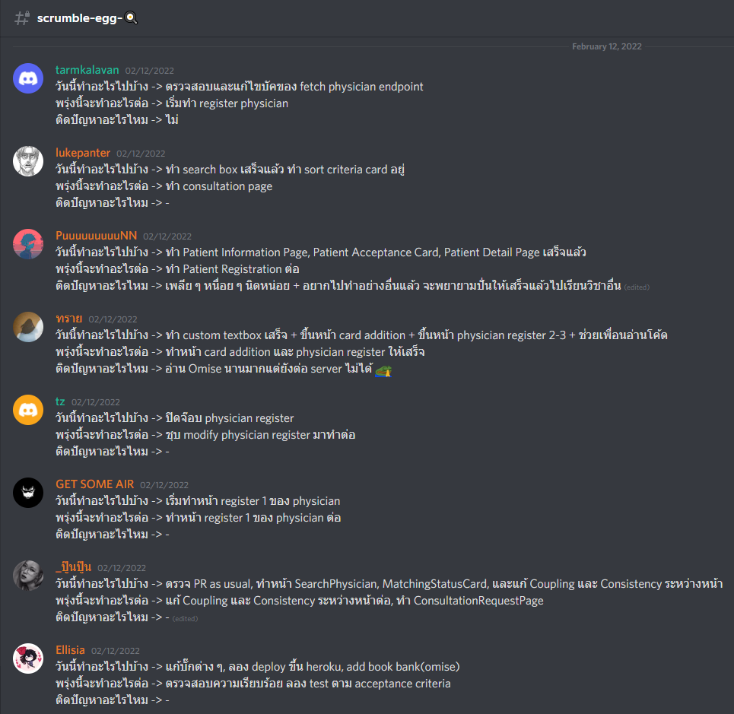
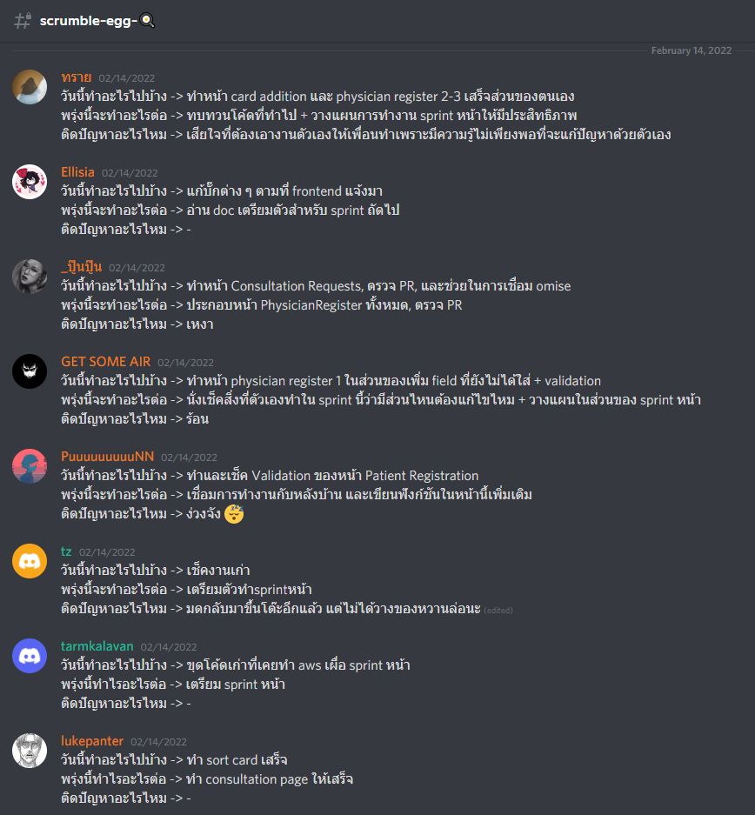

Slide 17
Sprint 2 Backlog
04
Notes:
เกรซ

Slide 18
EPIC
EPIC 1 Matching system
EPIC 2 Registration and Login system
EPIC 3 Video call system
EPIC 4 Payment system
EPIC 5 Rating system
EPIC 6 Chatting system
EPIC 7 Appointment system
Notes:
เกรซ

Slide 19
Sprint 2 Goal
Deliver the complete login system and the chatting system

Slide 20
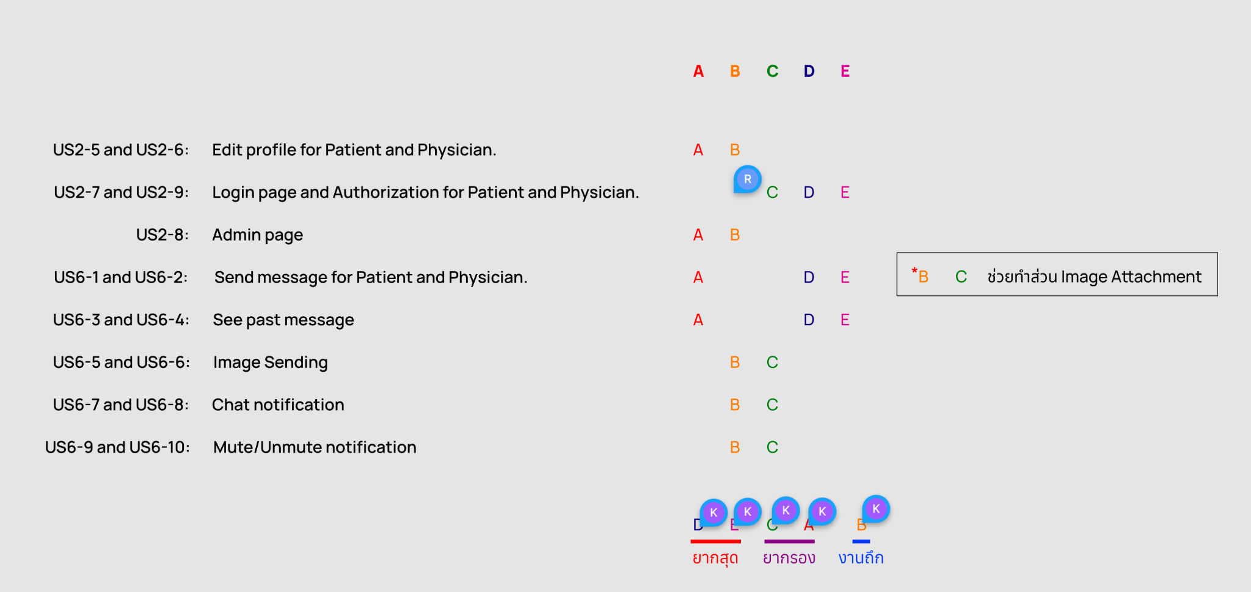
Notes:
ปูน

Slide 21
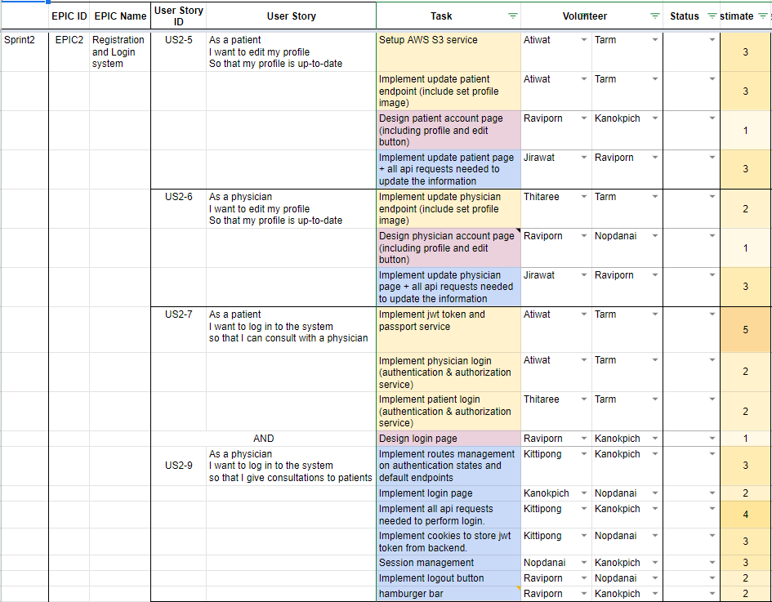
Frontend
Backend
Design
Notes:
ทาม

Slide 22
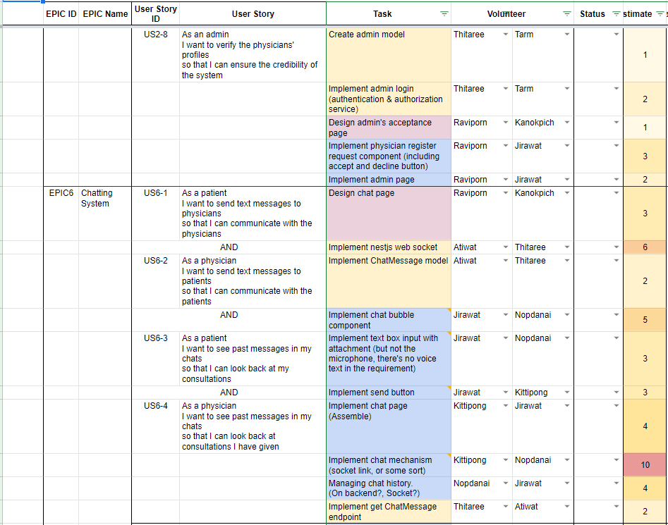
Frontend
Backend
Design
Notes:
ทาม

Slide 23
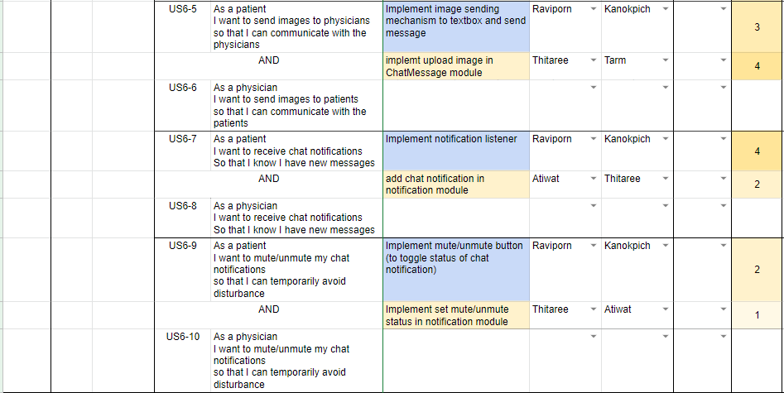
Frontend
Backend
Design
Notes:
ทาม

Slide 24
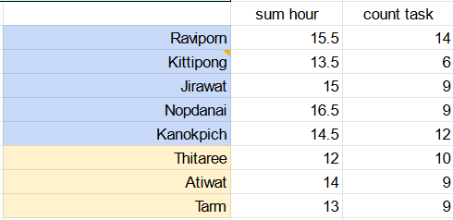
ทำ PR เยอะ เลยมีเวลาใน task ปกติน้อย
Backend งานน้อยเป็นปกติ
Notes:
ทาม

